Slide 1
এই স্লাইডটি সম্মানিত শিক্ষকবৃন্দের জন্য।
তাই স্লাইডটি হাইড করে রাখা হয়েছে।
এই পাঠটি শ্রেণিকক্ষে উপস্থাপনের সময় প্রয়োজনীয় পরামর্শ প্রতিটি স্লাইডের নিচে অর্থাৎ Slide Note এ সংযোজন করা হয়েছে। আশা করি সম্মানিত শিক্ষকগণ পাঠটি উপস্থাপনের পূর্বে উল্লেখিত
Note দেখে নেবেন এবং F₅ বোতাম চেপে স্লাইড সো তে যাবেন।
শ্রেণিকক্ষে উপস্থাপনের পূর্বে পাঠ্য বই থেকে সংশ্লিষ্ট পাঠটি ভালোভাবে আয়ত্ত করে নেওয়া যেতে পারে।

Slide 2
স্বাগতম
সকলকে

Slide 3
পরিচিতি
সপ্তম শ্রেণি
বিষয়-বিজ্ঞান।
অধ্যায়- নবম।
সময়- ৫০মিনিট
পরিমলেশ মল্লিক
সহকারী শিক্ষক
ইকবাল হাই স্কুল,দিনাজপুর
মোঃ০১৭৭৪৬০১৮৮৭৩
E-mail:parimalmallick1@gamil.com
Notes:
এই স্লাইডটি শ্রেণিকার্যক্রম পরিচালনার সময় হাইড করে রাখা যেতে পারে।

Slide 4
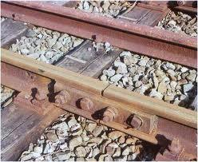
দুই লাইনের মাঝখানে ফাঁক রাখা হয়েছে কেন?
Notes:
এই ছবিটি দেখিয়ে শিক্ষার্থীদের কাছ থেকে উত্তর বের করে পাঠ শিরোনাম বের করে আনা যেতে পারে? পাঠ শিরোনাম শিক্ষার্থীদের কাছ থেকে বের করার জন্য স্লাইডে উল্লেখিত দৃশ্য দেখিয়ে সংশ্লিষ্ট প্রশ্নোত্তরের মাধ্যমে অথবা সংশ্লিষ্ট অন্য কোন ঘটনা প্রদর্শন করে এ কাজটি করা যেতে পারে। কোন প্রশ্নের উত্তর সরাসরি না বলে দেয়াই ভালো ।পাঠ শিরোনাম এর জন্য পরবর্তী স্লাইড রাখা হয়েছে। তবে শিক্ষক তাঁর নিজের মত করে পাঠ শিরোনাম বের করতে পারেন।

Slide 5
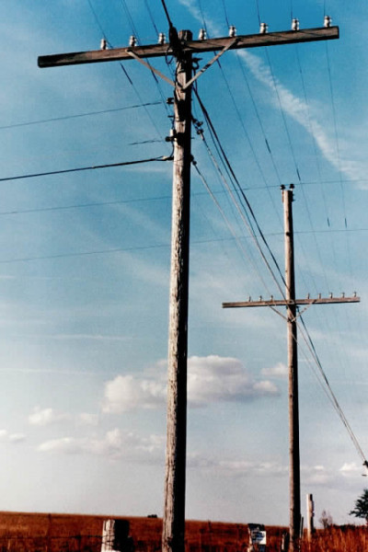
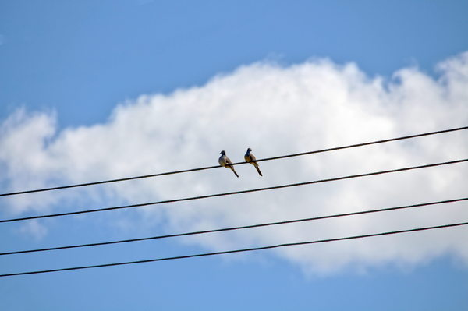
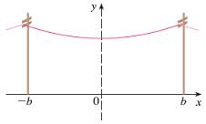
শীতকালীন সময়
গ্রীষ্মকালীন সময়
Notes:
চিত্র দুটি দেখিয়ে প্রশ্ন করা যেতে পারে, গ্রীষ্মকালীন ও শীতকালীন সময়ে বৈদ্যুতিক তারের কোন পার্থক্য লক্ষ্য করা যায় কি না?
কারণ না জানা থাকলে তাদের সাহায্য করা যাতে পারে। বৈদ্যুতিক তার ধাতব পদার্থের হওয়ায় তাপের ফলে তারের দৈর্ঘ্য বৃদ্ধি ঘটে, তাই তারটি ঝুলে পড়ে।

Slide 6
“তাপের প্রভাবে পদার্থের প্রসারণ”
Notes:
এই স্লাইডে পাঠ শিরোণাম ঘোষণা করার জন্য রাখা হয়েছে।

Slide 7
শিখনফল
এ পাঠ শেষে শিক্ষার্থীরা...
১।কঠিণ পদার্থের প্রসারণের প্রভাব পরীক্ষার মাধ্যমে উদাহরণসহ ব্যাখ্যা করতে পারবে
২। বিভিন্ন ধরণের প্রসারণের উদাহরণসহ ব্যাখ্যা করতে পারবে
৩। তাপে কোন প্রকার পদার্থের প্রসারণ কিরূপ,তা ব্যাখ্যা করতে পারবে।
Notes:
এই পাঠ শেষে অর্জিত শিখনফলকে সামনে রেখে পাঠকে ধারাবাহিকভাবে পরিচালনার উদ্দেশ্যে এই স্লাইডটি রাখা হয়েছে।

Slide 8
দৈনন্দিন জীবনে কঠিণ পদার্থের প্রসারণের প্রভাব।
Notes:
এই স্লাইড থেকে দৈনন্দিন জীবনে কঠিণ পদার্থের প্রসারণের প্রভাব সম্পর্কে আলোচনা করার চেষ্টা করা হয়েছে।

Slide 9
ভিডিও দেখিঃ
Notes:
আজকের পাঠের প্রথম শিখনফল অর্জনের উদ্দেশ্যে এই ভিডিওটি প্রদর্শন করা হয়েছে। তবে বিষয় শিক্ষক অন্য কোন যুক্তিযুক্ত উপায়েও এ কাজটি করতে পারেন।

Slide 10
দলগত কাজ
প্রদর্শন: কঠিণ পদার্থের প্রসারণ।
কাজ: কঠিণ পদার্থের প্রসারণের প্রমাণ ।
সময়: ১০ মিনিটি
কঠিণ পদার্থের প্রসারণ দেখার জন্য আমরা একটি পরীক্ষণ সম্পন্ন
করব। এর জন্য প্রয়োজন হবে-
পিতলের বল এমনভাবে তৈরি যাতে বলটি কোন রকমে রিং-এর
ভেতর দিয়ে চলে যায়।
রিং
দিয়াশালাই
মোমবাতি
স্ট্যান্ড
Notes:
প্রদর্শনের মাধ্যমে শ্রেণির কাজ আরম্ভ করা যেতে পারে। শিক্ষার্থীদের সাহায্যে প্রদর্শনটি করা যেতে পারে।
শ্রেণির বিভিন্ন স্তরের শিক্ষার্থীদের নিয়ে দল গঠণ করা যেতে পারে। কোন কারণে দলীয়ভাবে করা সম্ভব না হলে শিক্ষক কর্তৃক শ্রেণিতে প্রদর্শণের মাধ্যমে তা দেখানো যেতে পারে।

Slide 11
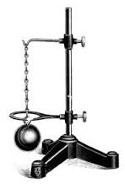
কাজের ধারা
Notes:
পরীক্ষাটি করার পূর্বে চিত্রগুলো দেখিয়ে শিক্ষার্থীদের প্রশ্নগুলো পর্যায়ক্রমে করে অগ্রসর হওয়া যেতে পারে।
পিতলের একটি বল কোন রকমে রিংএর ভিতর দিয়ে চলে যায়।
পিতলের বলটিকে গরম করা হচ্ছে।

Slide 12
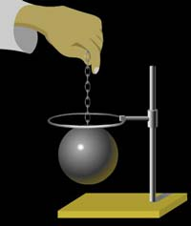
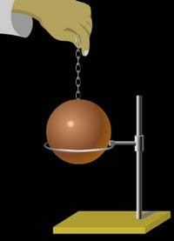
পরীক্ষণ- কঠিণ পদার্থের প্রসারণ।
আমরা পরীক্ষণে কি দেখলাম তা খাতায় লিখি।
পরীক্ষার পূর্বে | পরীক্ষার পরে
Notes:
এই স্লাইডে কাজটির ধারাবাহিকতা রাখার চেষ্টা করা হয়েছে।

Slide 13
পরীক্ষণের ভিডিও দেখি।
Notes:
চিত্রগুলো দেখিয়ে শিক্ষার্থীদের প্রশ্নগুলো পর্যায়ক্রমে করে মূল পাঠের দিকে অগ্রসর হওয়া যেতে পারে।
চিত্রে কি দেখতে পাচ্ছি?
কাচের বোতলের ধাতব মুখটি খোলার চেষ্টা করা হচ্ছে।

Slide 14
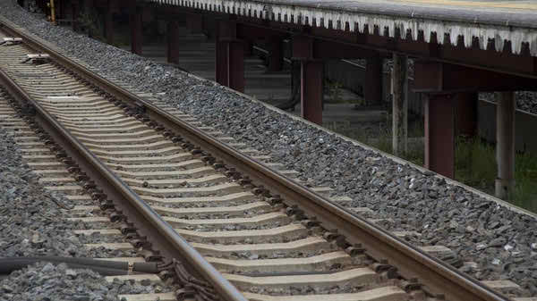
লোহার পাতের মাঝখানে কিছুদূর পরপর ফাঁক রাখা হয় ।
Notes:
শ্রদ্ধেয় শিক্ষকবৃন্দ, যথার্থ উত্তর বোর্ডে লিখে দেওয়া অথবা আলোচনা করে বুঝিয়ে দেওয়া যেতে পারে।

Slide 15
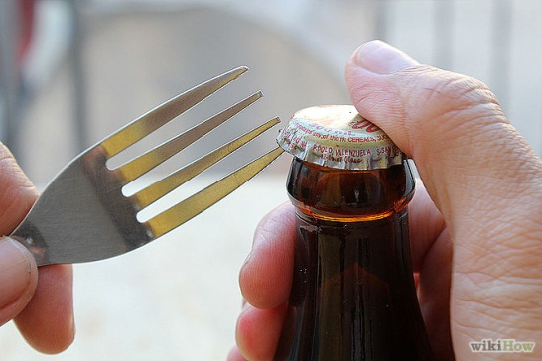
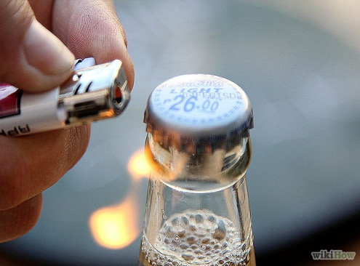
কাচের বোতলের বা শিশির ধাতবমুখ খোলা না গেলে সাধারনত বোতলের ধাতব মুখটি গরম করা হয়, কেন?
Notes:
একক কাজ হিসাবে এই কাজটি বা অন্য কোন প্রশ্ন করা যেতে পারে। এক্ষেত্রে সতর্কতার সংগে শিক্ষার্থীরা ক্লাসে প্রক্রিয়াটি পর্যবেক্ষন করতে পারে এবং শিক্ষক এ কাজে সহায়তা করতে পারেন।

Slide 16
উত্তরটি দেখে নিই।
ধাতব মুখটি প্রসারিত হয়ে বোতল থেকে কিছুটা আলগা হয়ে যায়।
ii. অধাতব কঠিণ পদার্থের চেয়ে ধাতব কঠিণ পদার্থের প্রসারণ বেশি।
Notes:
শিক্ষার্থীদের উত্তরগুলো মিলিয়ে নেওয়ার জন্য বলা যেতে পারে বা ব্লাকবোর্ডে লিখে দেওয়া যেতে পারে।

Slide 17
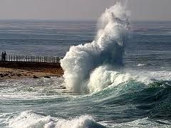
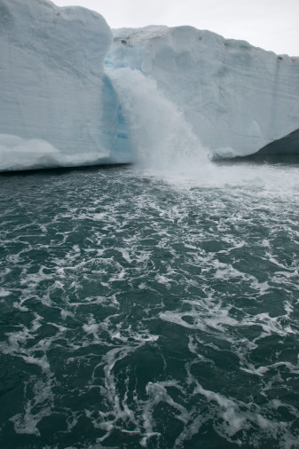
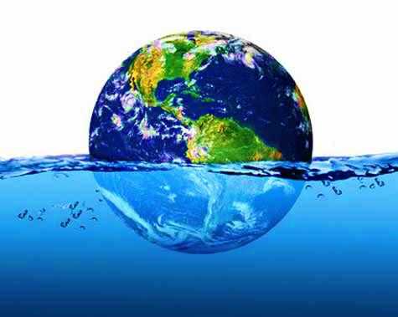
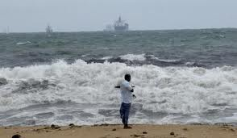
তরল পদার্থের প্রসারণ
ছবিগুলো দেখে কি বুঝতে পারছ?
Notes:
শিক্ষার্থিদের কাছ থেকে উত্তর আংশিক বা আশানুরূপ না হলে ব্যাখ্যা করা যেতে পারে।
পৃথিবীর তাপমাত্রা বেড়ে যাওয়ার ফলে সমুদ্রের পানির আয়তন বেড়ে সমুদ্র পৃষ্টের উচ্চতা বেড়ে যাচ্ছে।

Slide 18
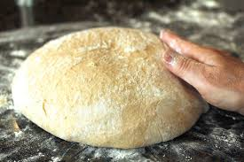
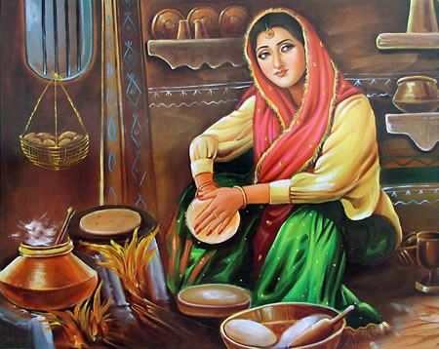
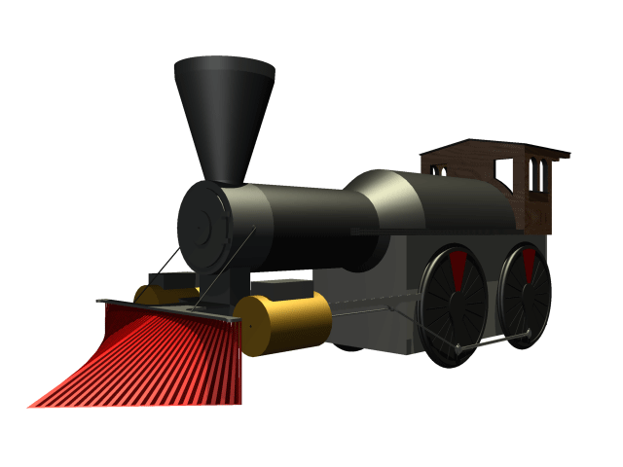
বায়বীয় পদার্থের প্রসারণের প্রভাবঃ
রুটি ফুলে উঠছে
রুটি সেঁকা হচ্ছে
গ্যাসের প্রসারণকে কাজে লাগিয়ে কিভাবে ইঞ্জিন চালানো যায়?
Notes:
শিক্ষার্থীদের উত্তর প্রদানের ক্ষেত্রে এভাবে সহায়তা করা যেতে পারে- ইঞ্জিন চালানোর জন্য জ্বালানী পুড়িয়ে তাপ দিয়ে বায়ুকে প্রসারিত করা হয়। প্রসারিত বায়ু যে ধাক্কা দেয় তাকে ব্যবহার করে ইঞ্জিন চালনো হয়।

Slide 19
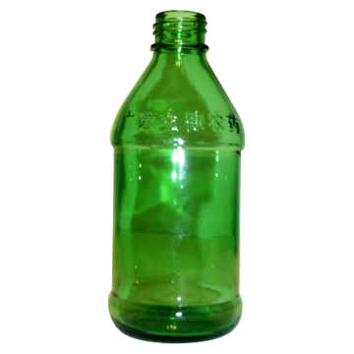
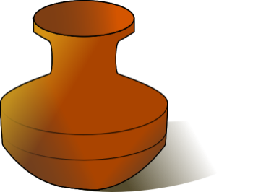
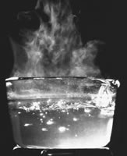
কাজ- বায়বীয় পদার্থের প্রসারণের প্রমাণ ।
প্রয়োজনীয় উপকরণ
একটি কাচের বোতল
২ টি পানির পাত্র।
গরম ও ঠান্ডা পানি
বেলুন
সূতা
Notes:
প্রদর্শনের মাধ্যমে শিক্ষার্থীদের সাহায্যে প্রদর্শনটি করা যেতে পারে। শিক্ষার্থীদের দ্বারা উপকরণগুলো পূর্বেই সংগ্রহ এবং গরম পানি ফ্লাক্সে সংরক্ষণ করা যায়।
কাজের ধারাঃ পরিক্ষণটি সম্পন্ন করতে শিক্ষার্থীদেরকে নিম্নরূপে নির্দেশনা দেওয়া যেতে পারে।
একটি বেলুনকে না ফুলিয়ে বোতলের মুখে লাগিয়ে দিয়ে সুতা দিয়ে বেঁধে দাও।
একটি পাত্রে ফুটন্ত গরম পানি এবং অপর পাত্রে ঠান্ডা পানি নাও।
এবার বোতলটি সাবধানে গরম পানিতে ডুবাও।

Slide 20
দলগত কাজ
কাজের ধারা
সময়ঃ ৪ মিনিটি
পরীক্ষা | পর্যবেক্ষণ | সিদ্ধান্ত
বোতলটি গরম পানিতে ডুবাও | কী দেখছ?
বোতলটি ঠান্ডা পানিতে ডুবাও | কেন এমন হচ্ছে?
Notes:
সাবধানতার সাথে শিক্ষার্থীদের দলীয় কাজ হিসাবে পরীক্ষণটি সম্পন্ন করার জন্য বলা যেতে পারে।

Slide 21
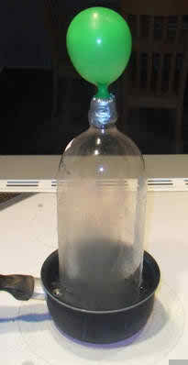
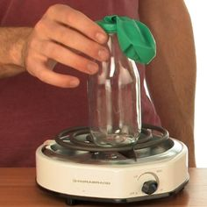
কাজের ধারা:
পরীক্ষা | পর্যবেক্ষণ | সিদ্ধান্ত
বোতলটি গরম পানিতে ডুবাও |  | বোতলটি গরম পানিতে ডুবালে বোতলের ভিতরের বায়ু তাপ পেয়ে প্রসারিত হচ্ছে। ফলে বোতলের বায়ু বেলুনে প্রবেশ করে কিছুটা ফুলে উঠেছে।
বোতলটি ঠান্ডা পানিতে ডুবাও |  | বোতলের ভিতরের বায়ু সংকুচিত হচ্ছে,ফলে বেলুনের ভিতরের বায়ু বোতলের ভেতরে ফিরে আসছে। তাই বেলুনটি চুপসে যাচ্ছে।
ফলাফল: তাপ পেলে বায়বীয় পদার্থ প্রসারিত হয়।
Notes:
শিক্ষার্থীদের লিখিত উত্তর মিলিয়ে নিতে বা ব্লাকবোর্ডে লিখে দেওয়া যেতে পারে।

Slide 22
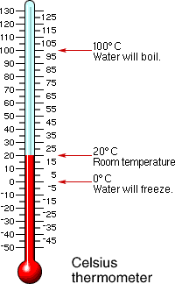
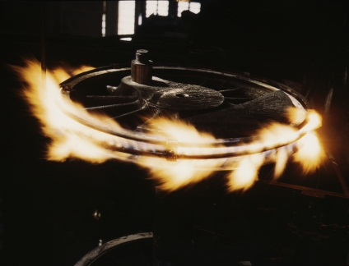
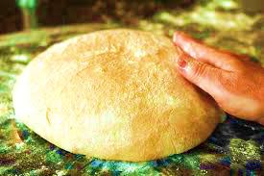
মূল্যায়ন
গ্যাসীয় পদার্থের প্রসারণকে কোন কাজে লাগানো যায়?
ক
খ
তৈরিতে
বেড় পড়াতে
গ
ঘ
ফোলাতে
চালাতে
Notes:
সামগ্রিকভাবে পাঠটি মূল্যায়ন করার উদ্দেশ্যে স্লাইডে প্রদর্শিত প্রশ্নগুলি করতে পারেন বা চিত্র প্রদর্শনের মাধ্যমেও বা অন্য কোন প্রশ্নের মাধ্যমে কাজটি করা যেতে পারে।

Slide 23
মূল্যায়ন
১। দুইটি রেল লাইনের মাঝখানে ফাঁক রাখা হয় কেন?
২। চিত্রের ইঞ্জিনটি কীভাবে চলে থাকে?
৩। সমুদ্র পৃষ্টের পানির উচ্চতা বেড়ে যাওয়ার কারণ কী?

Slide 24
গুরুত্বপূর্ণ শব্দ
প্রসারণ

Slide 25
বাড়ির কাজঃ
সূর্য
একই উষ্ণতা বৃদ্ধিতে কোন পদার্থের প্রসারণ বেশি? যুক্তি দিয়ে বুঝিয়ে দাও।

Slide 26
ধন্যবাদ
Notes:
বোর্ডের লিখা মুছে শিক্ষার্থীদের সুস্বাস্থ্য কামনা করে ধন্যবাদ দিয়ে শ্রেণিকক্ষ ত্যাগ করা যেতে পারে।

Slide 27
কৃতজ্ঞতা স্বীকার
শিক্ষা মন্ত্রণালয়, মাউশি, এনসিটিবি ও এটুআই-এর সংশ্লিষ্ট কর্মকর্তাবৃন্দ
এবং কন্টেন্ট সম্পাদক হিসেবে যাঁদের নির্দেশনা, পরামর্শ ও তত্ত্বাবধানে এই মডেল কন্টেন্ট সমৃদ্ধ হয়েছে তারা হলেন-
জনাব সামসুদ্দিন আহমেদ তালুকদার, প্রভাষক, টিটিসি, কুমিল্লা
জনাব মোঃ খাদিজা ইয়াসমিন, সহকারি অধ্যাপক, টিটিসি, ঢাকা

